Slide 1
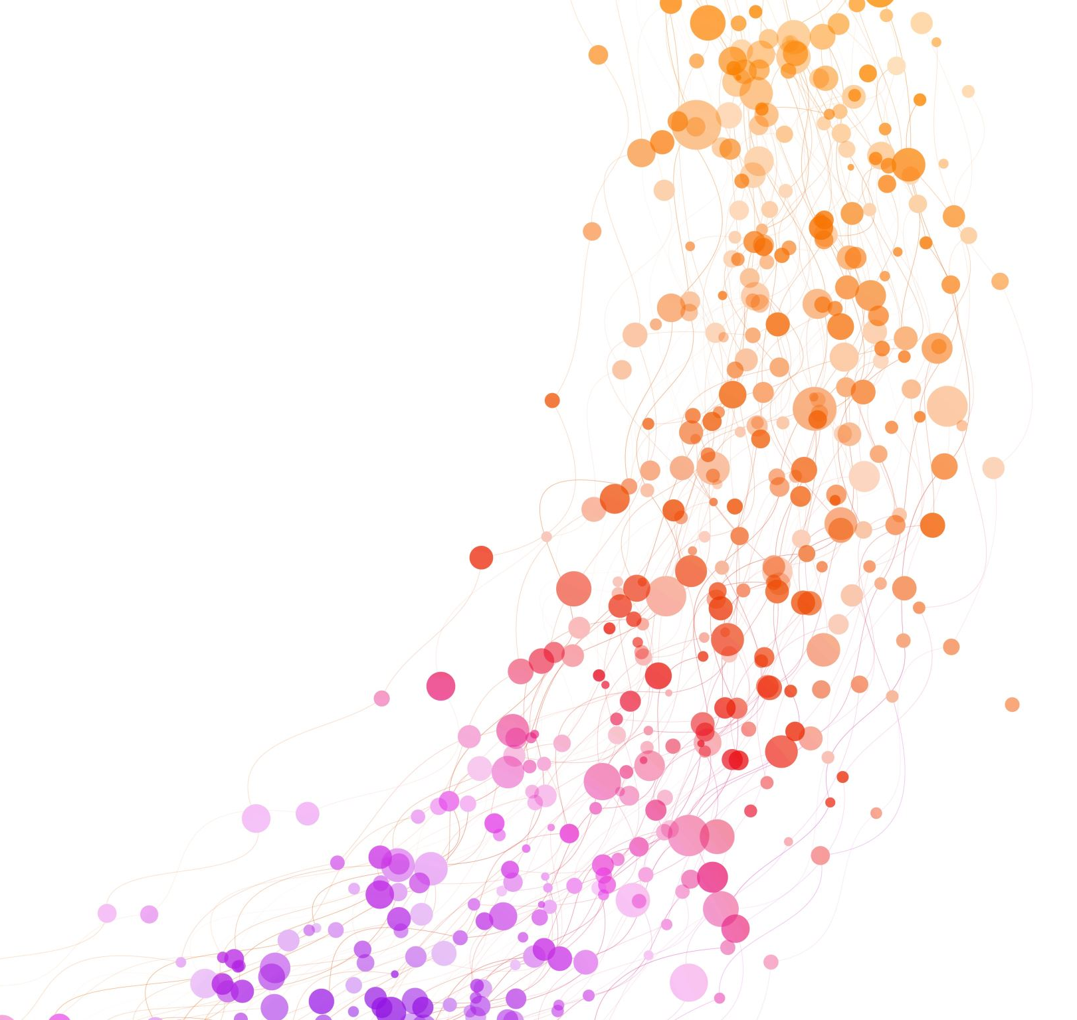
Project Week
User story’s

Slide 2
Invoeren van cijfers voor docenten
Als Docent,
Wil ik na het invoeren van de cijfers dat als het een onvoldoende is dat de kleur rood word. En bij een voldoende groen! Zodat docent kan zien wie allemaal onvoldoende heeft en niet gebaseerd op kleuren!

Slide 3
Studenten het rooster laten zien.
Als Student, Wil ik het rooster kunnen zien door op een knop te drukken. Zodat ik kan weten hoelaat ik moet beginnen.

Slide 4
Studenten een account laten maken.
Als student wil ik een account kunnen maken zodat ik met me studenten nummer kan inloggen! Zodat ik mijn eigen account heb met me eigen cijfers en een eigen rooster.

Slide 5
Studenten cijfers laten zien.
Als student wil ik graag zien wat mijn cijfers zijn zodat Studenten op de hoogte kunnen blijven van hun behaalden resultaten!

